Slide 1

«Ассистент преподавателя» как инструмент профессиональной рефлексии учителя
Спикер: учитель русского языка и литературы МОУ «Лицей №4 г. Дмитрова», Котенкова Анна Витальевна

Slide 2

Какими способами взаимодействовать с «особыми» людьми на уроках?

Slide 3

Индивидуальный и дифференцированный подход
Сознательность и активность
Системность и последовательность
Доступность и наглядность
Создание ситуации успеха

Slide 4










ТРАДИЦИОННОЕ ОБУЧЕНИЕ
ИННОВАЦИОННОЕ ОБУЧЕНИЕ
Формирование ЗУН
Развитие личности
Ученик – объект
Ученик – субъект
Созерцательная основа
Деятельная основа
Автократия, монолог
Демократия, диалог

Slide 5

сделать уроки интересными и практически полезными для «особых» людей.

Slide 6
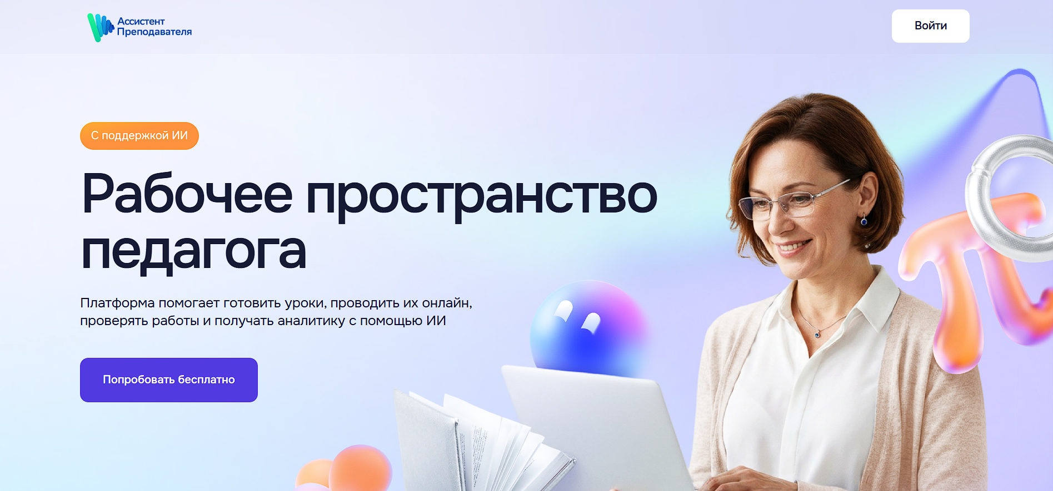
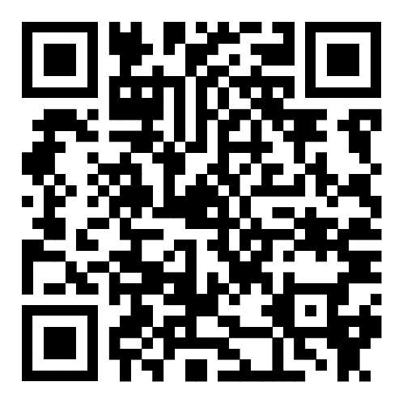

Slide 7
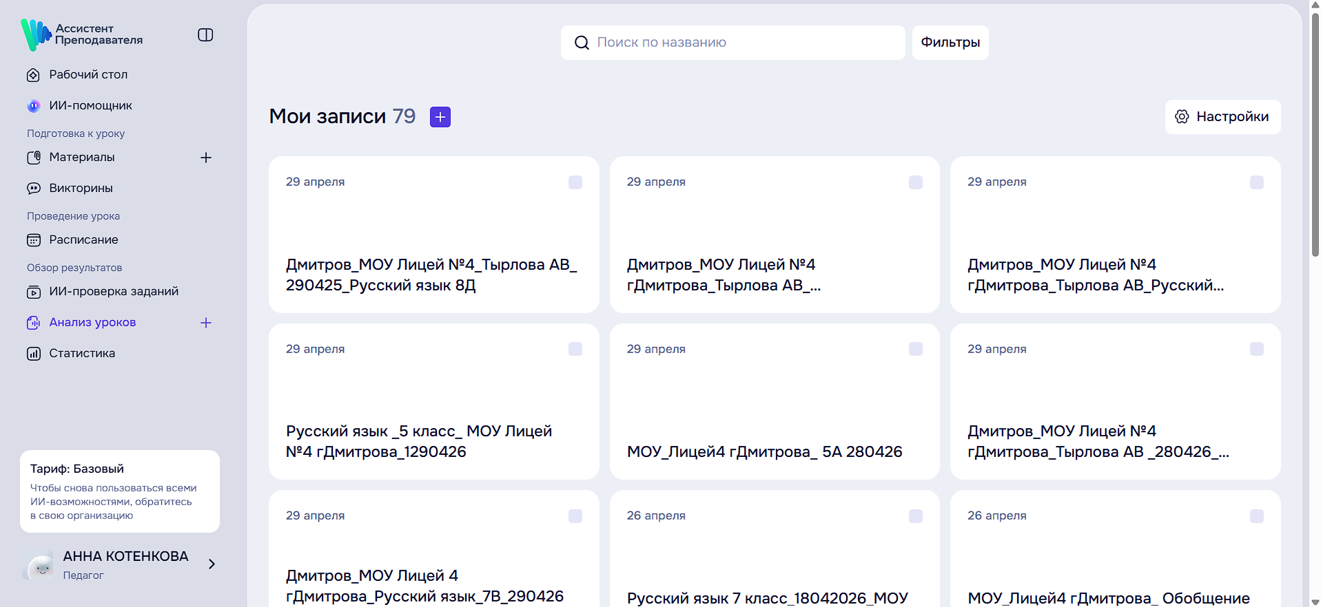

Slide 8
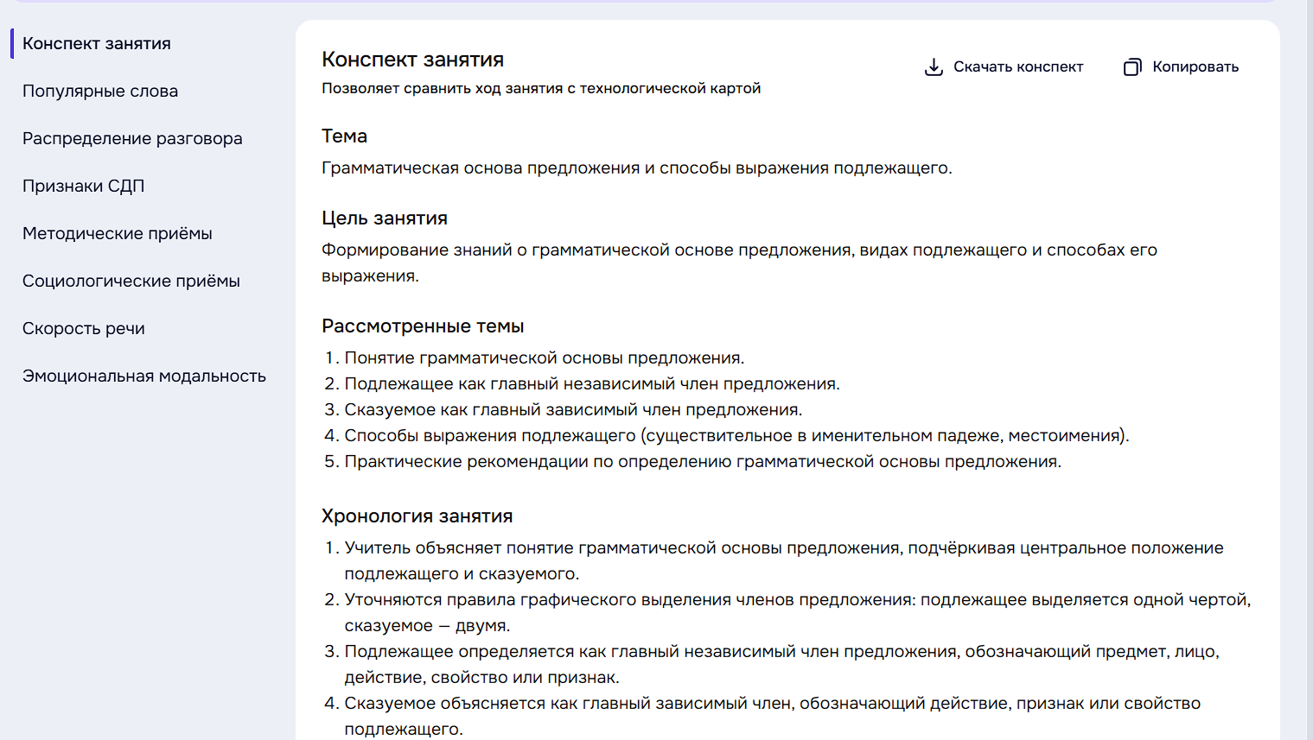

Slide 9
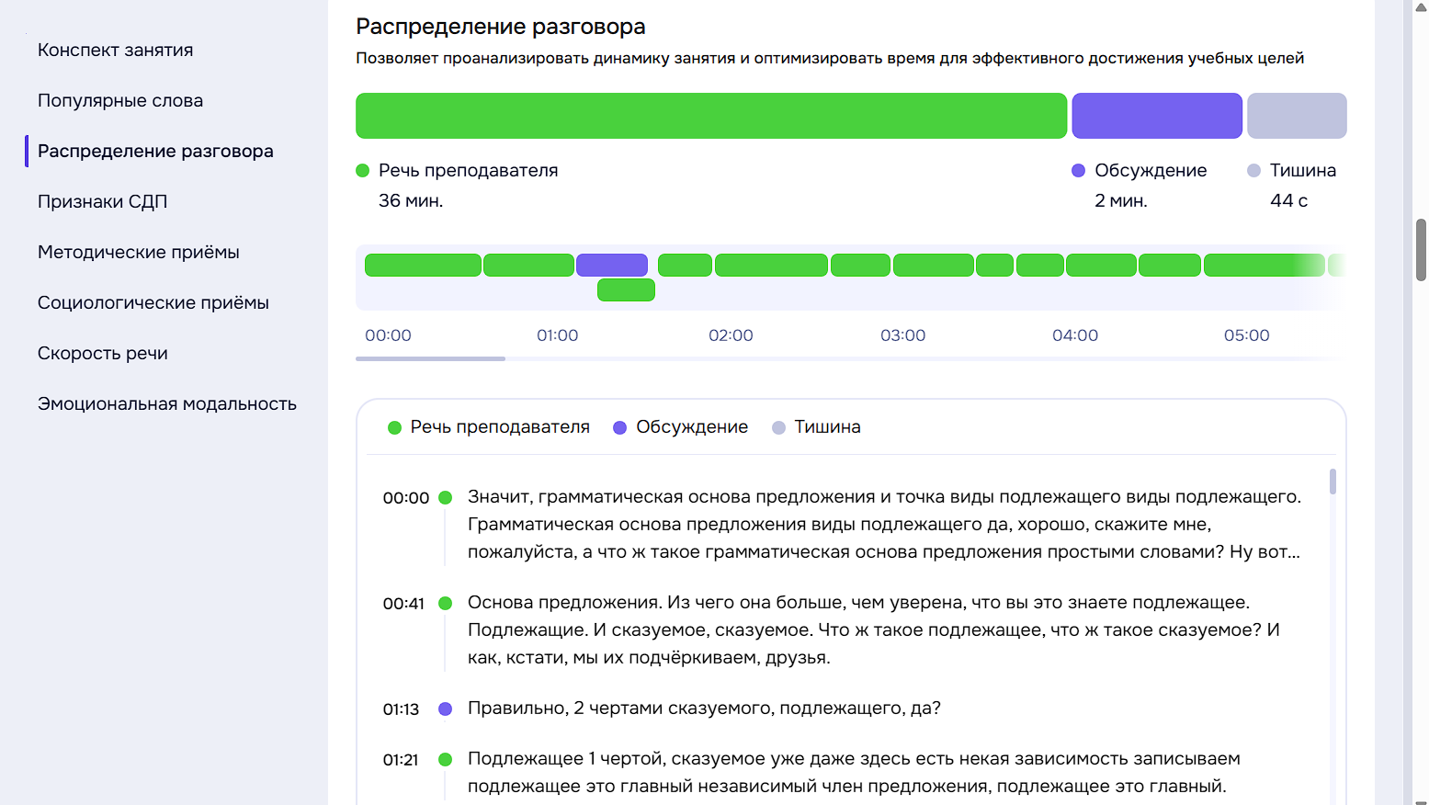

Slide 10
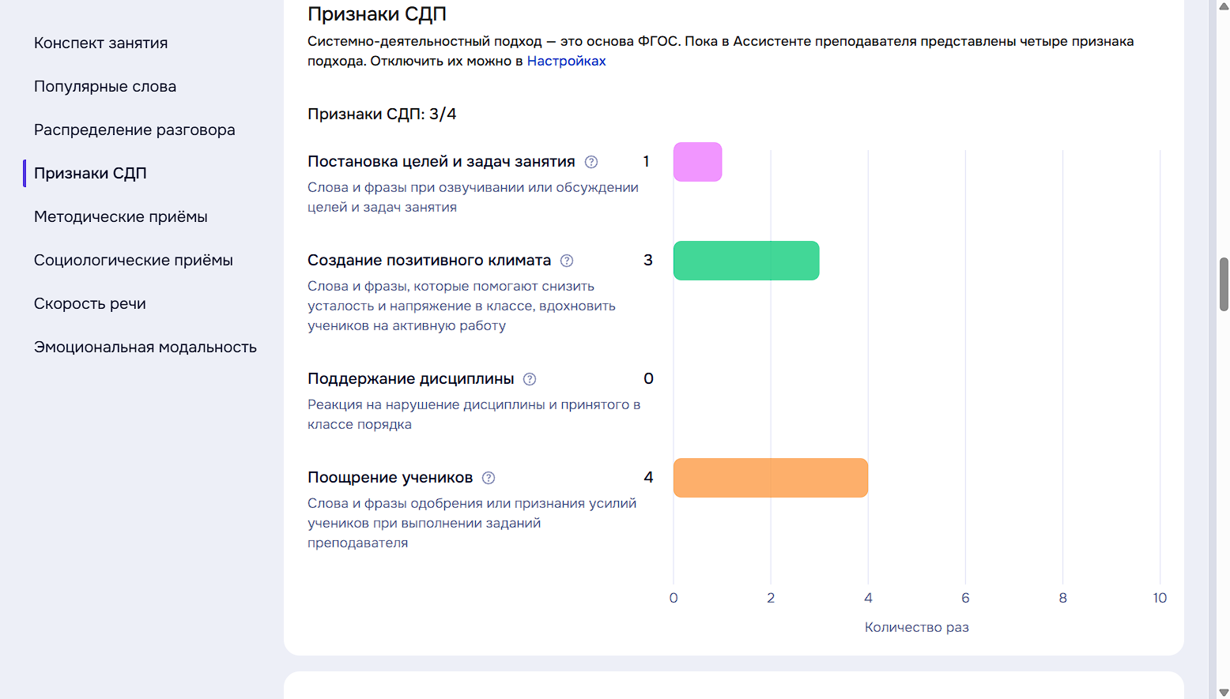

Slide 11
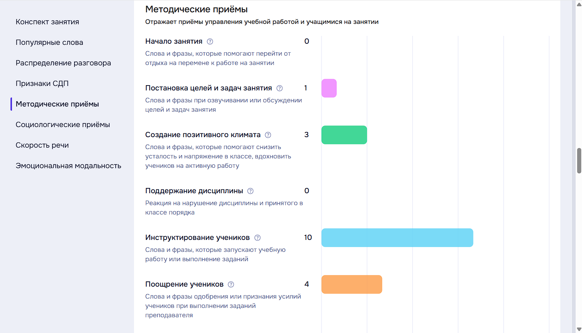

Slide 12
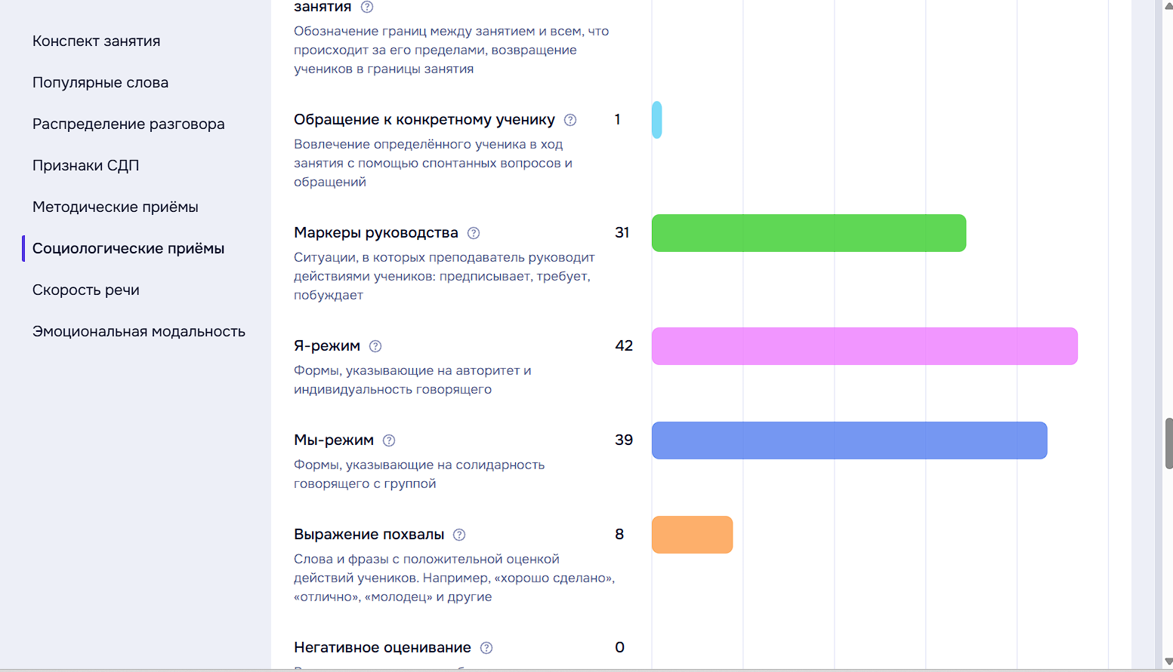

Slide 13
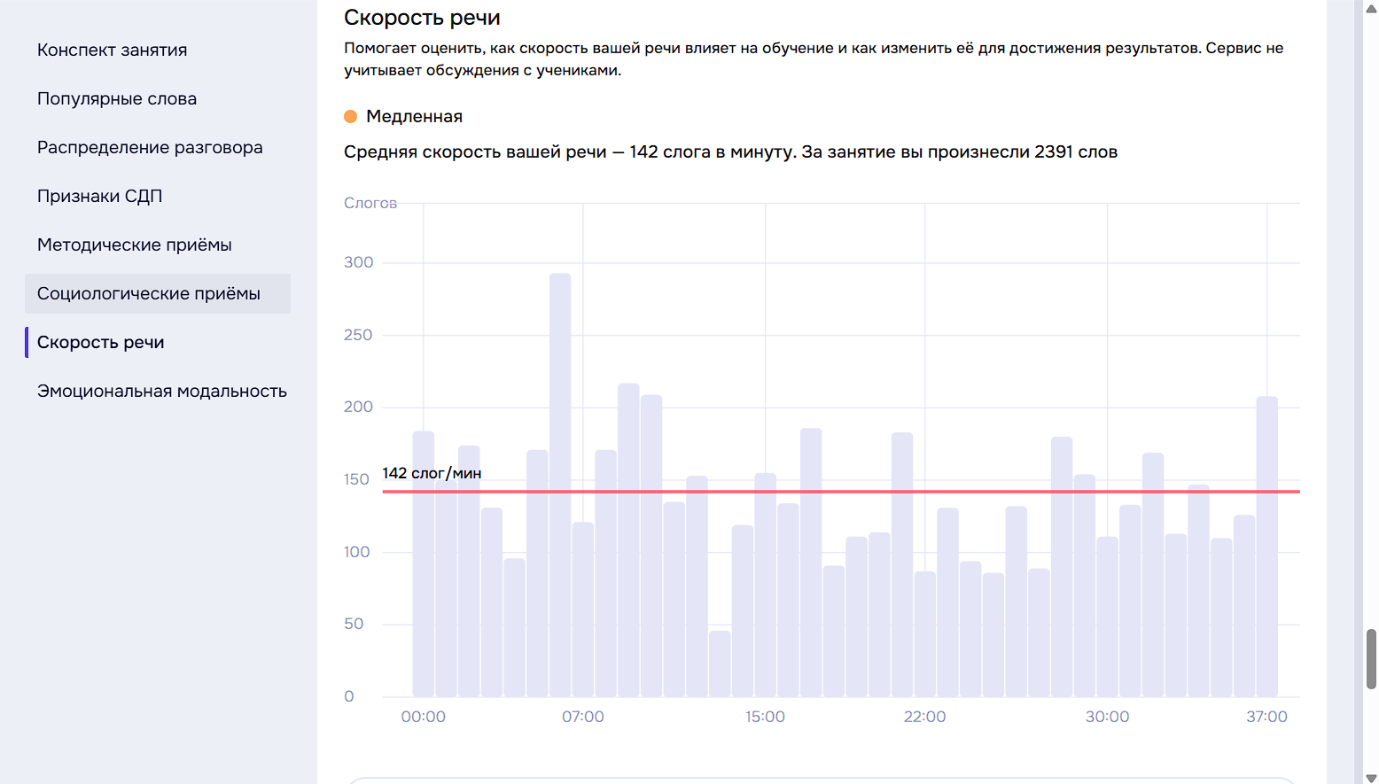

Slide 14
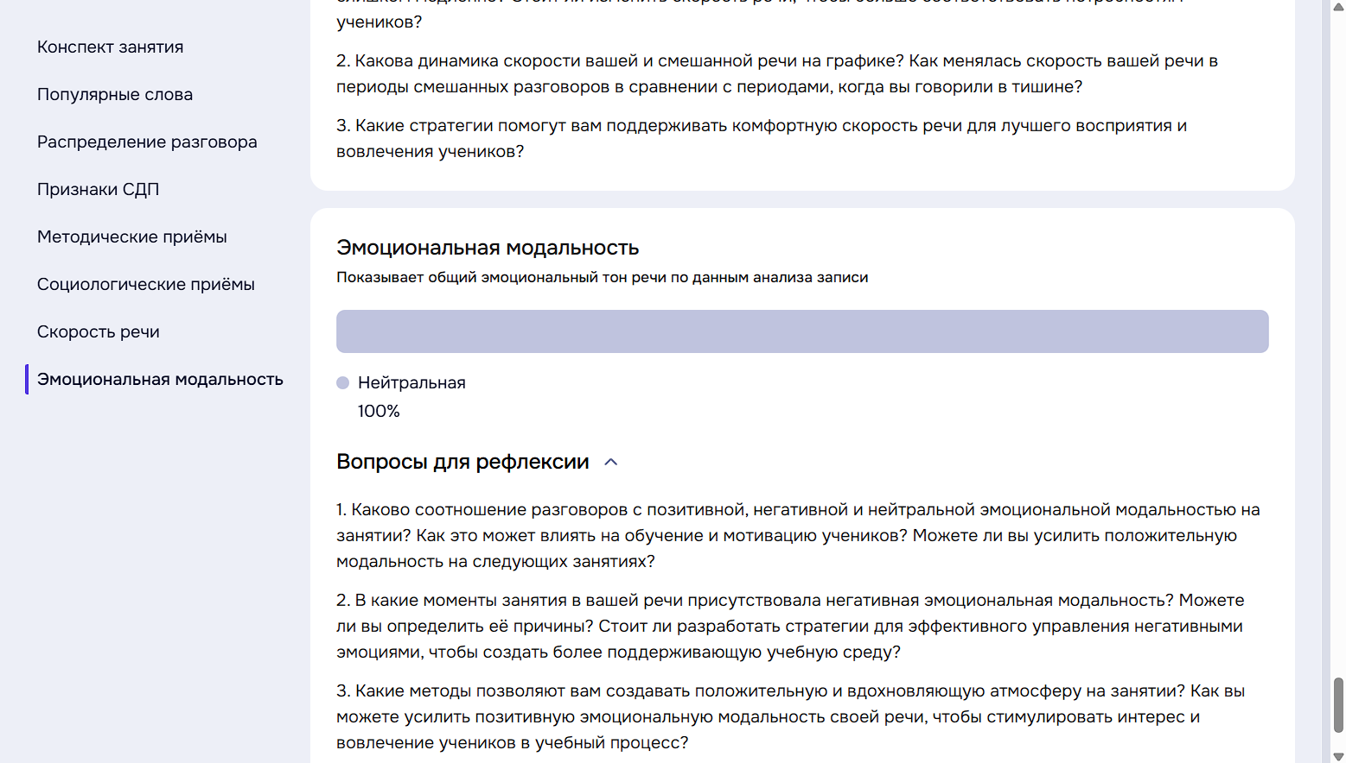

Slide 15
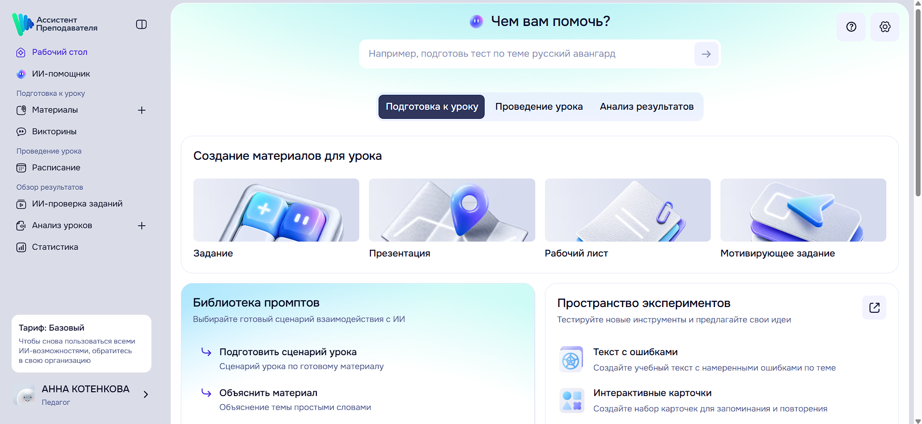

Slide 16
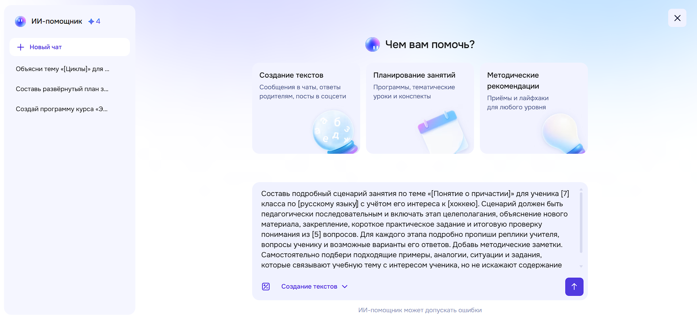

Slide 17
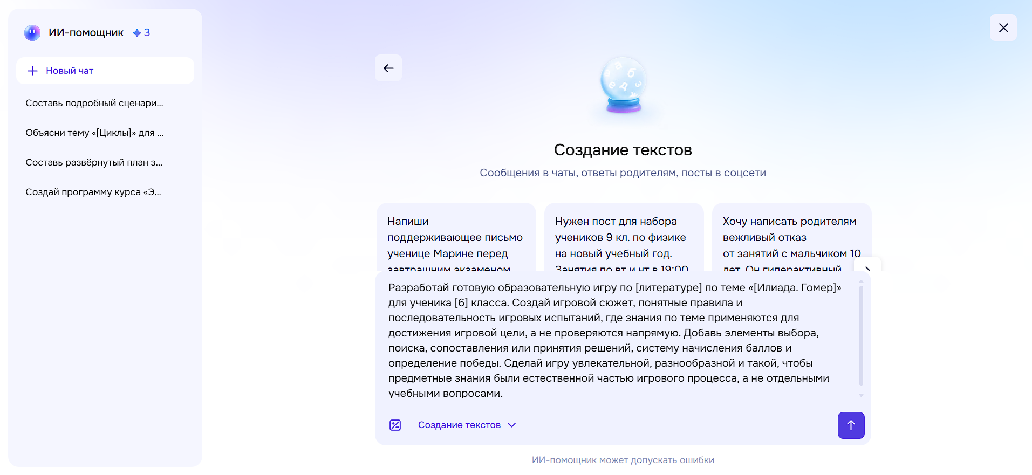

Slide 18
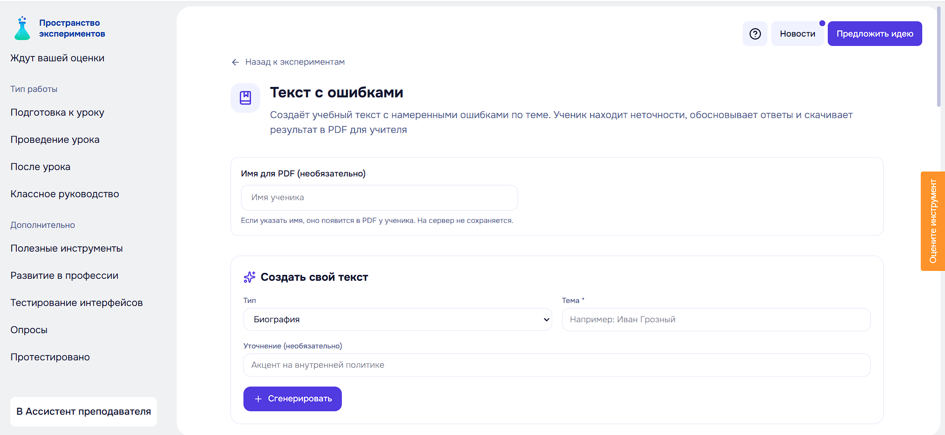

Slide 19
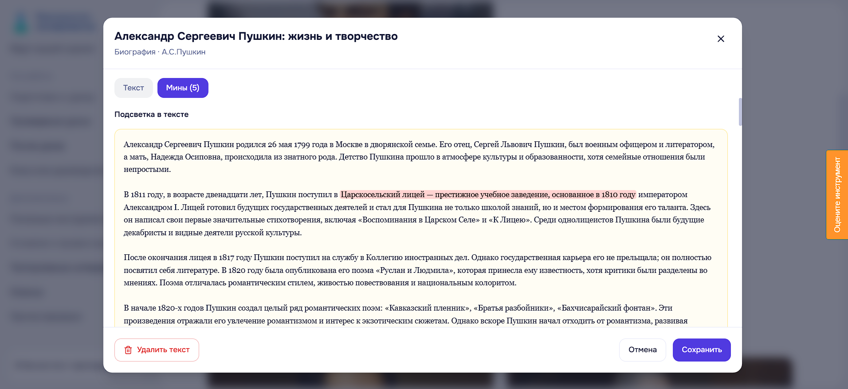

Slide 20
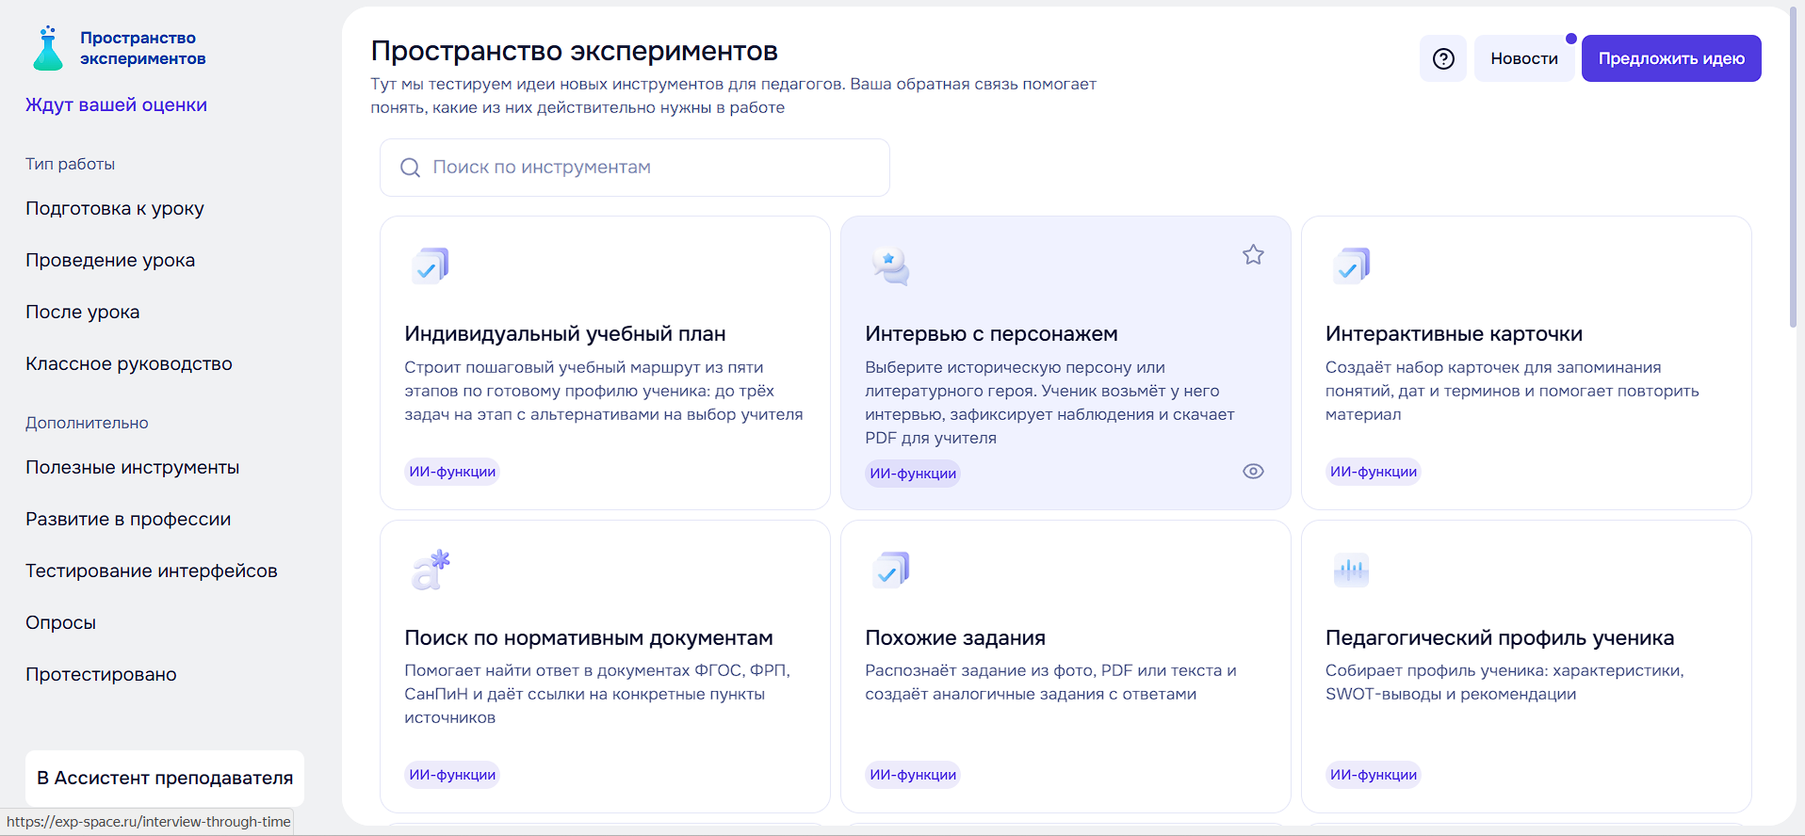

Slide 21
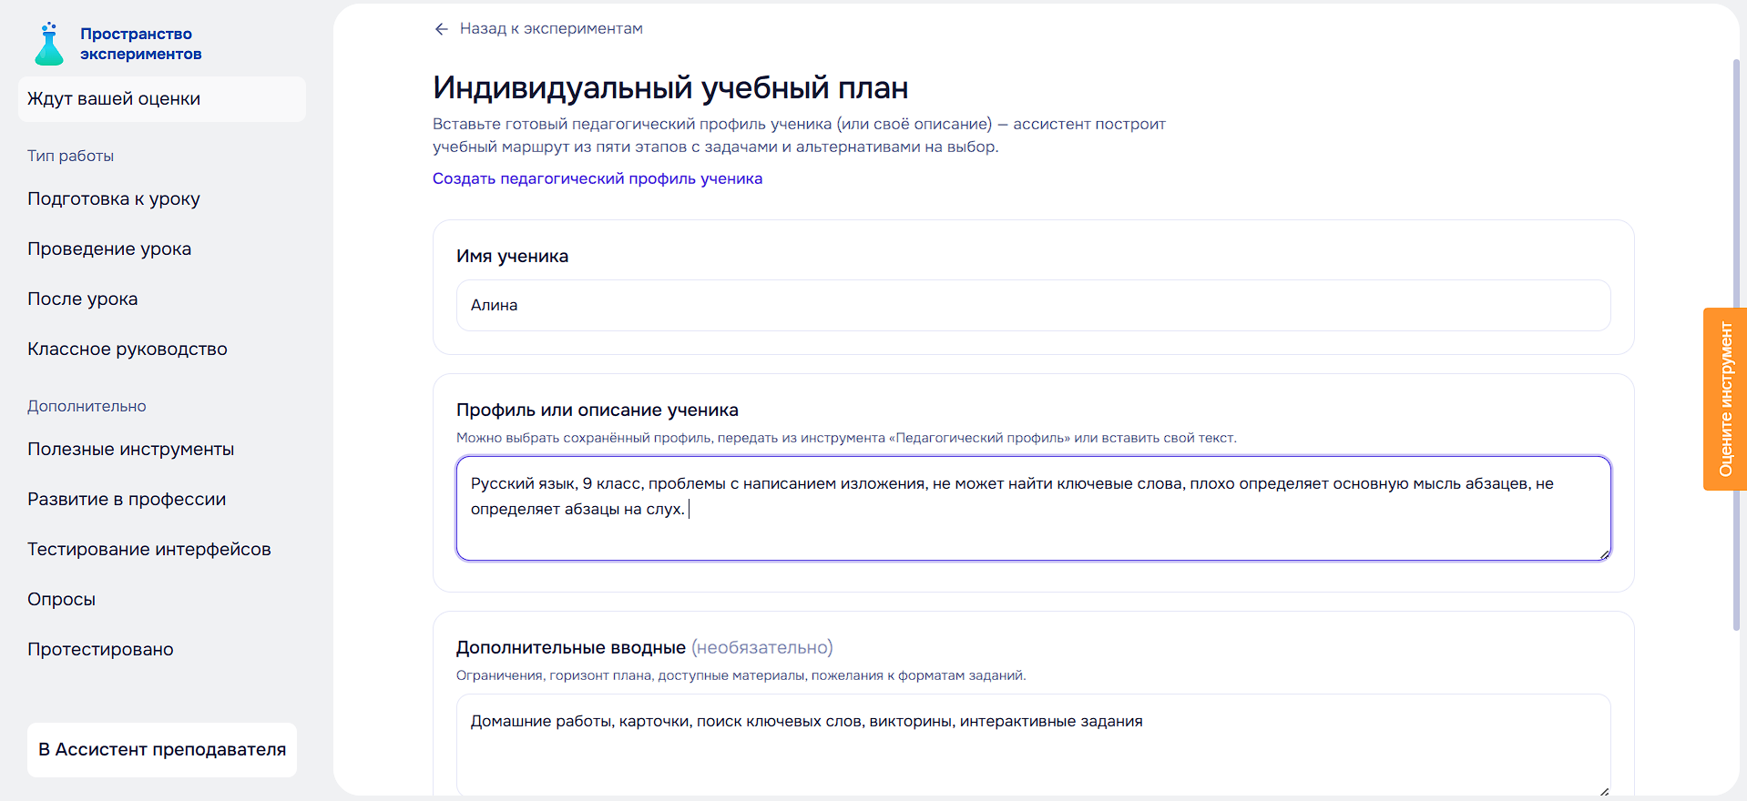

Slide 22
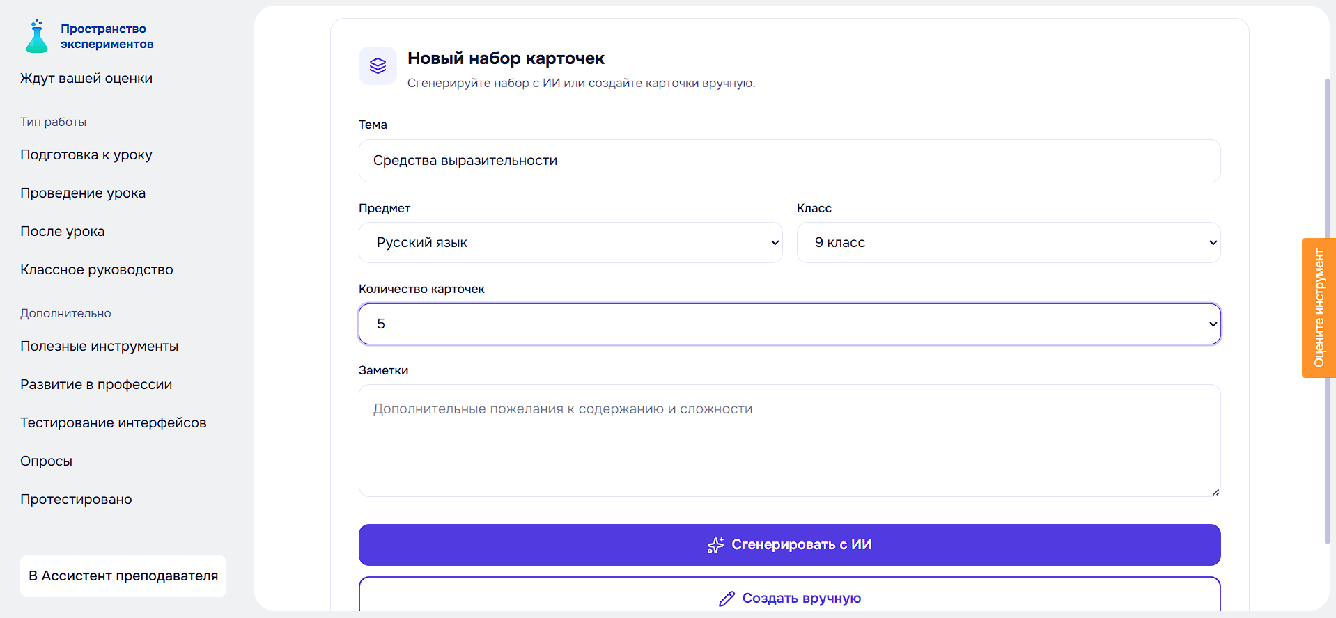

Slide 23
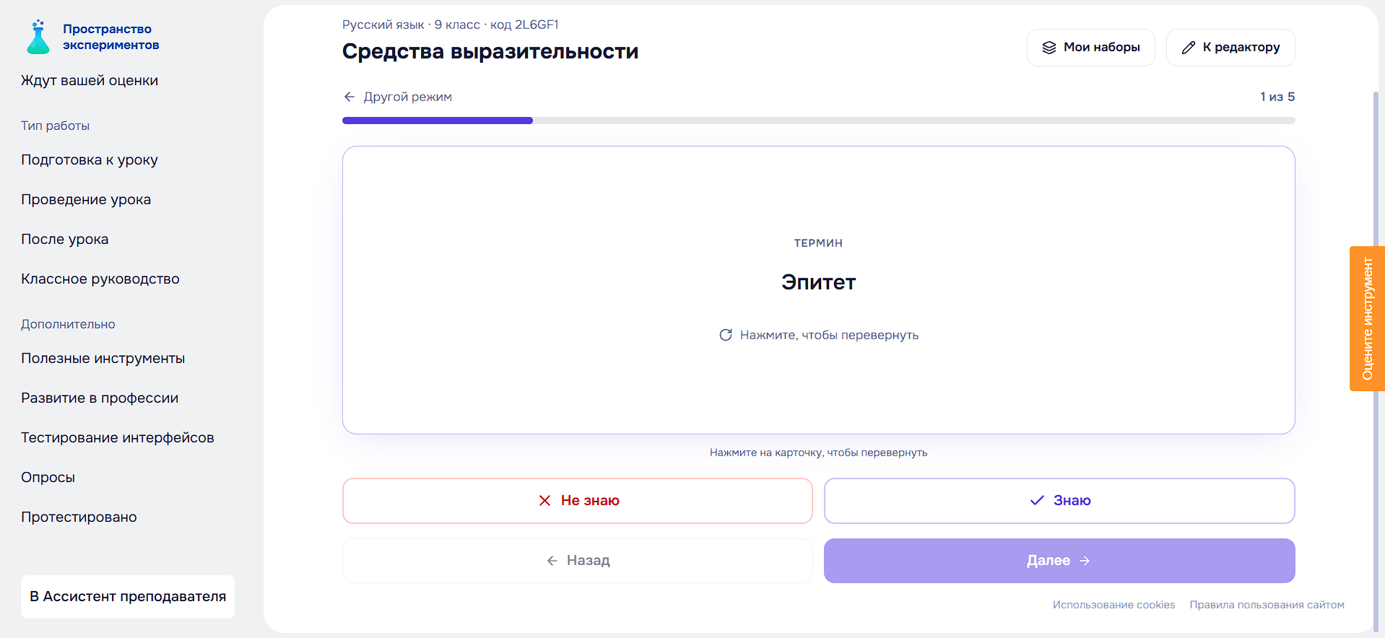

Slide 24
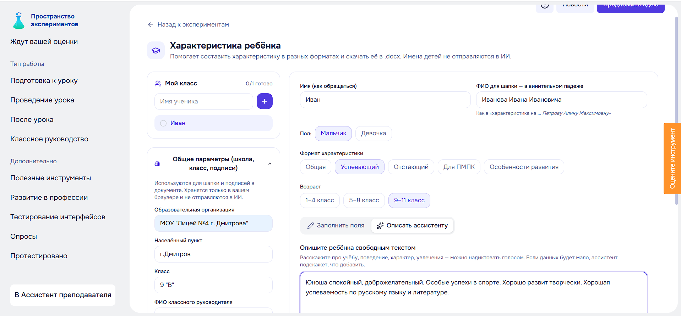

Slide 25
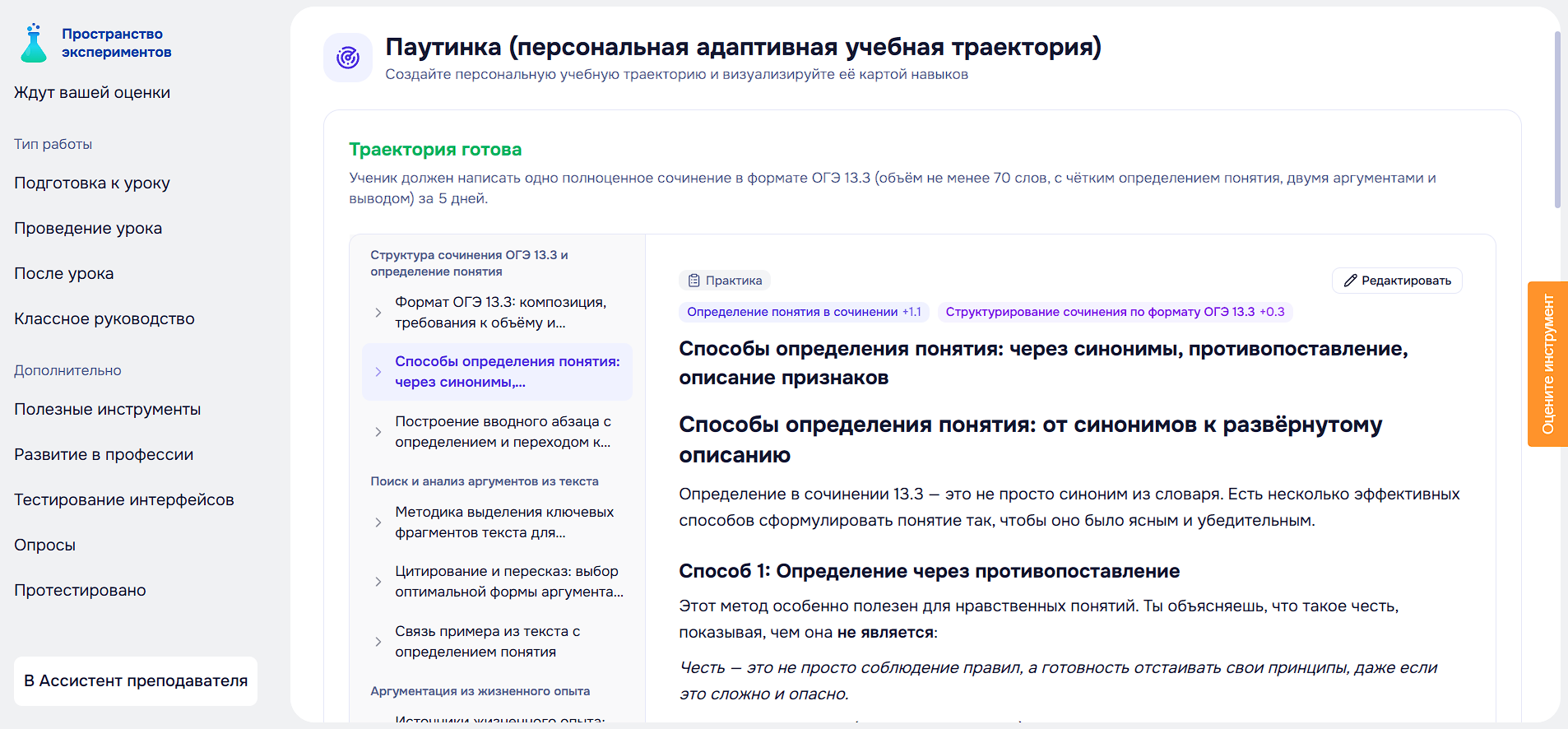

Slide 26
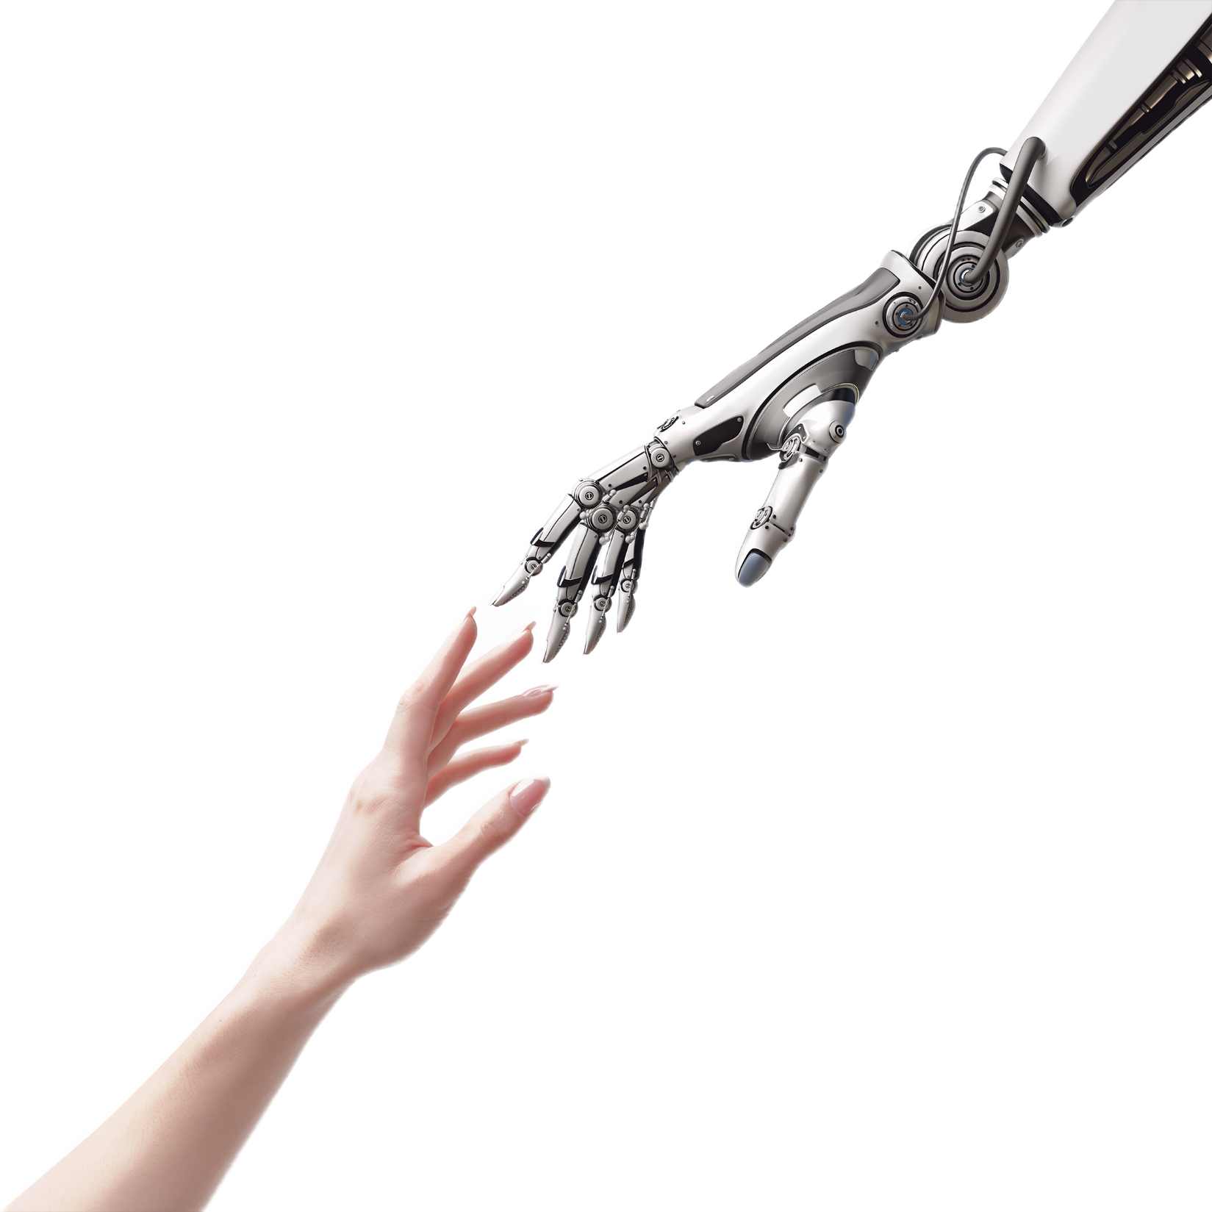

Преимущества использования ИИ
в организации образовательного процесса
Персонализация обучения
Автоматизация рутинных задач
Улучшение обратной связи
Интерактивность учебных материалов
Мониторинг успеваемости
Доступ к глобальным ресурсам
Поддержка дистанционного обучения

Slide 27
СПАСИБО ЗА ВНИМАНИЕ!

